Slide 1
PaxosStore:
A High-availability Storage System in WeChat[1]
Author: 纪昀红
[1]J. Zheng, Q. Lin, J. Xu, C. Wei, C. Zeng, P. Yang, and Y. Zhang. Paxosstore: high-availability storage made practical in wechat. PVLDB, 10(12):1730–1741, 2017

Slide 2
01
PaxosStore 项目介绍
02
PaxosStore 系统设计
03
PaxosStore 性能分析

Slide 3
PaxosStore 项目介绍
PaxosStore 是什么？
一个在跨园区数据中心间同步复制，提供灵活的数据模式的访问接口并支持单表亿行，具备快速伸缩能力，低延迟低成本，强一致和高可用的分布式存储系统。
PaxosStore 特点
无租约Paxos 工程化，多主多写，高可用（6个9）
针对业务特性优化，合并整体优化成本15+%
同一容灾、迁移框架下，支持多种插件化存储引擎
快速伸缩能力，基于反馈的自适应迁移系统
Notes:
无租约，不存在主备切换时间
几百台-几千-上万

Slide 4
PaxosStore 项目介绍
PaxosStore 部署情况
微信内部广泛署、数千台机器
数万亿 /天的读写量、峰值 1亿+/ 秒
PB 级的结构化数据、全球多个中心
Notes:
数据中心：香港。加拿大。内地

Slide 5
PaxosStore 项目介绍
PaxosStore 广泛支持微信在线应用

Slide 6
01
PaxosStore 项目介绍
02
PaxosStore 系统设计
03
PaxosStore 性能分析

Slide 7
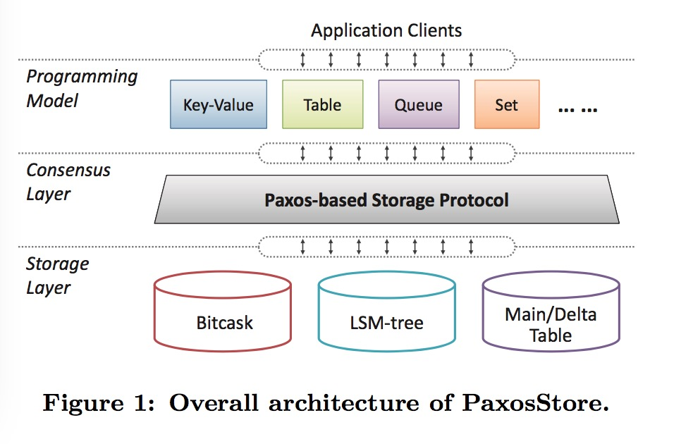
PaxosStore 系统设计
PaxosStore 整体架构
PaxosStore explicitly extracts the implementation of the consensus protocol as a middleware and universally provides data consensus guarantee as a service to all the underlying storage engines.
This facilitates each storage engine as well as the entire storage layer to scale on demand.

Slide 8
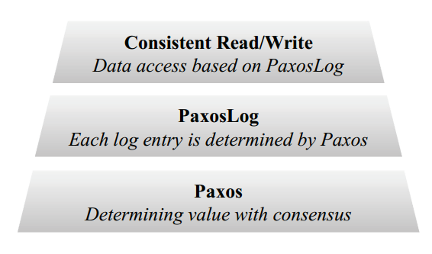
PaxosStore 系统设计——一致性层
PaxosStore 分布式存储协议栈
The storage protocol relies on the Paxos algorithm to determine the value of data object that is replicated over multiple nodes.
PaxosLog serves as the write-ahead log for data update in PaxosStore.
Each data access (i.e., read/write) is constantly processed through the cooperation of all its replica nodes and relies on the PaxosLog to achieve strong consistency of data.

Slide 9
PaxosStore 系统设计——一致性层
Paxos 协议
Paxos用于解决分布式系统中一致性问题。
三种角色：
Propser（提议发起者）
Acceptor （提议接受者）
Learner （学习者）
两个阶段
准备阶段（prepare）
向多数派 Accpetor 批准一个编号，达成初步协议
决议阶段（或投票阶段，accept）
向多数派 Acceptor 发送 accept 消息，即数据，最终达成一致性
在一个Paxos过程只批准一个value，只有被prepare的且被多数Acceptor接受的value才能被批准，被批准的value才能被Learner学习到。

Slide 10
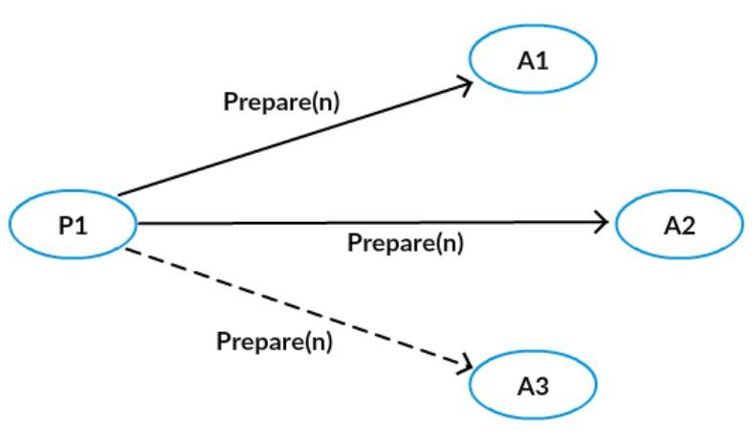
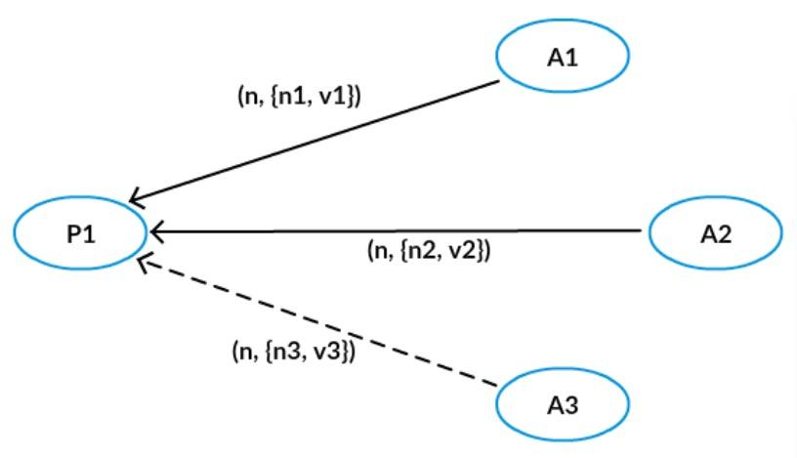
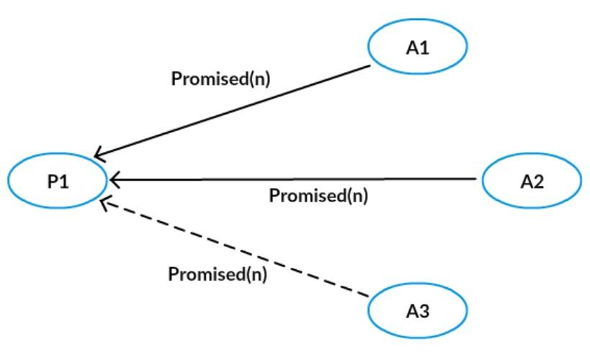
PaxosStore 系统设计——一致性层
Paxos 协议——prepare 阶段
Proposer向超过半数的 Acceptor 发起 prepare 消息(发送编号)
如果 prepare 符合协议规则 Acceptor 回复 promise 消息，否则拒绝。如果该节点 accept 过其他提议，则 promise 消息需包含其 accept 的编号最大的提议
Acceptor 在 promise 一个编号之后，就不能再接受小于该编号的提议

Slide 11
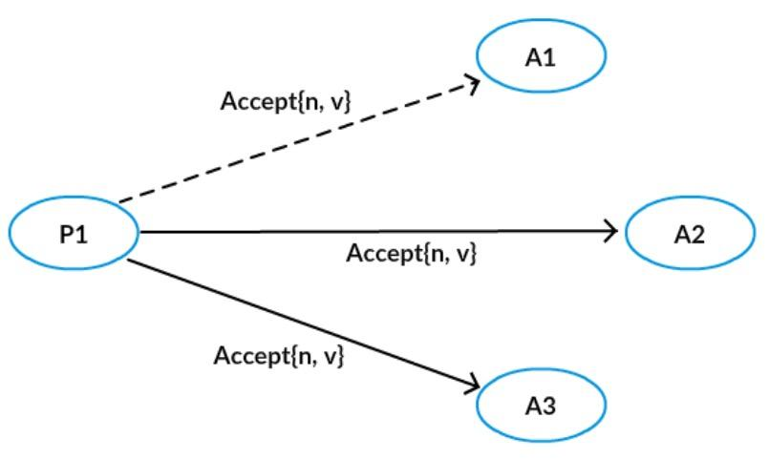
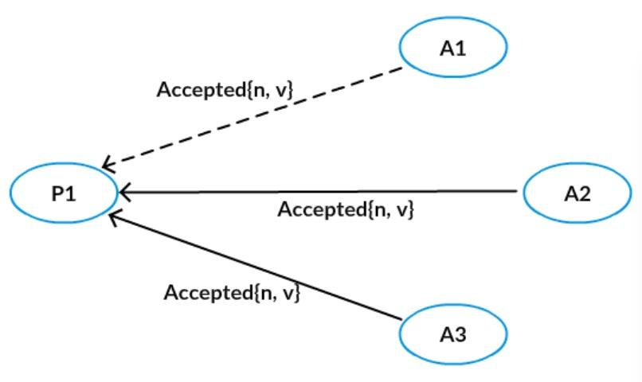
PaxosStore 系统设计——一致性层
Paxos 协议——accept 阶段
Proposer 得到了多数 Acceptor 的承诺后，如果没有发现有一个 Acceptor 接受过一个值，那么向所有的 Acceptor 发起自己的值和提议编号n，否则，从所有接受过的值中选择对应的提议编号最大的，作为提议的值，提议编号仍然为n。
Acceptor 接收到提议后，如果该提议编号不违反自己做过的承诺，则接受该提议。

Slide 12
PaxosStore 系统设计——一致性层
Paxos 协议——学习过程
如果一个提议被多数Acceptor接受，则这个提议对应的值被选定。
定义法：
获取所有 Acceptor 接受过的提议，找到被多数的Acceptor 接受的提议，那么该提议对应的值就是被选定的。
仿 Proposer 提议法：
把Learner看作一个Proposer，使用NOOP 协议，根据协议流程，发起一个正常的提议，如果最终值是NOOP，则表明最终值为空。

Slide 13
PaxosStore 系统设计——一致性层
PaxosStore 的 Paxos 实现
采用 semi-symmetry message passing 的方式实现
Notes:
any proposal with n < m will be rejected by rY

Slide 14
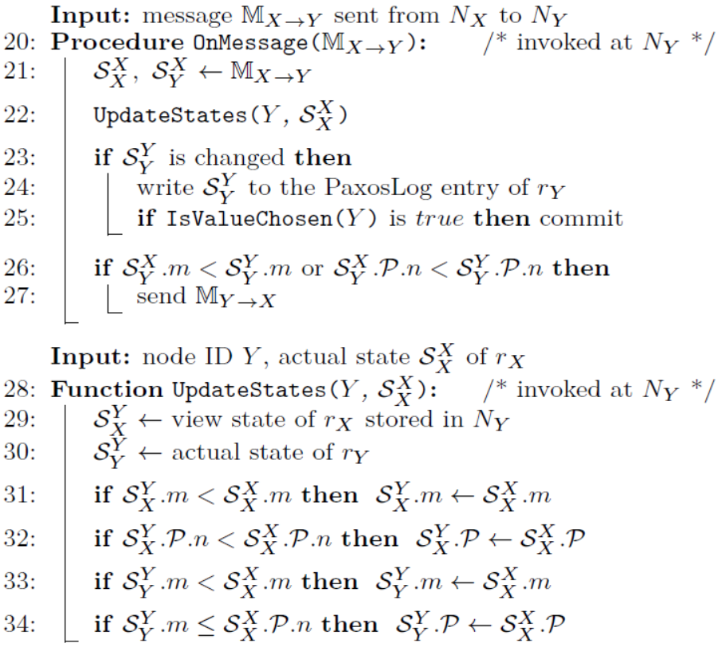
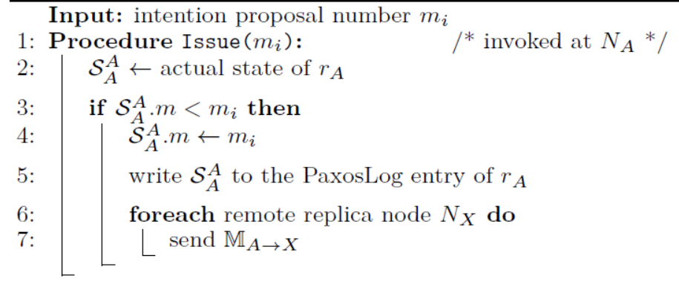
PaxosStore 系统设计——一致性层
Paxos 的 Prepare 阶段
Notes:
1，如果接受到的提议号小于之前promise的提议号，则不会updateState，即提议被忽略
2，向发送者返回消息，更新提议发起者的视图状态，帮助其在accept阶段判断正确的数据值
3，prepare阶段，提议P不变，对于第一个发起Paxos过程的节点的提议而言，P是空的，所以不存在IsValueChosen成立的情况

Slide 15
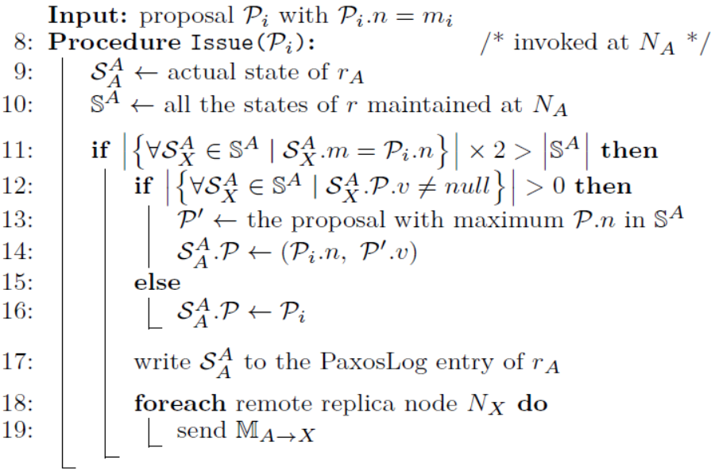
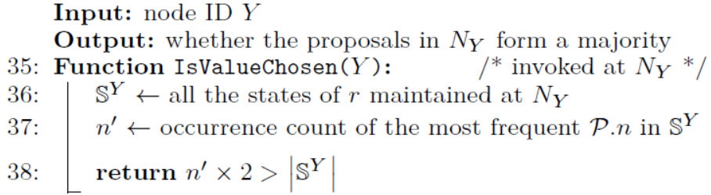
PaxosStore 系统设计——Paxos 实现
Paxos 的 Accept 阶段

Slide 16
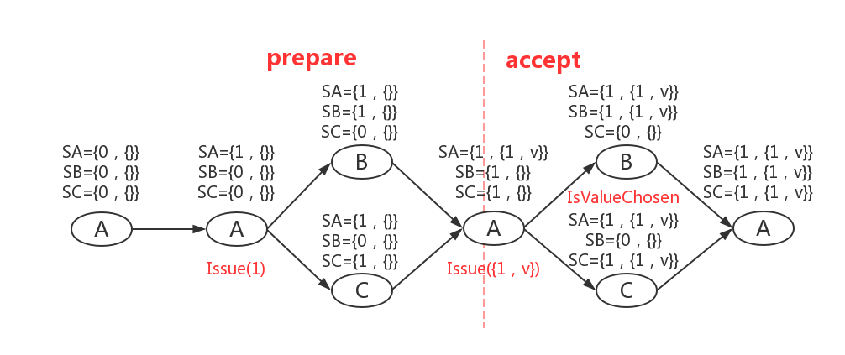
PaxosStore 系统设计——Paxos 实现
Paxos 过程示例1

Slide 17
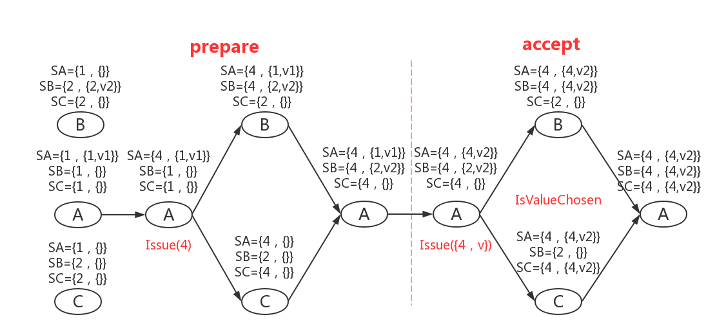
PaxosStore 系统设计——Paxos 实现
Paxos 过程示例2
Notes:
A接到了B和C关于1的promise消息，issue（{1，v1}）发送消息失败
B接到了C关于2的promise消息，issue（{2，v2}）发送消息失败

Slide 18
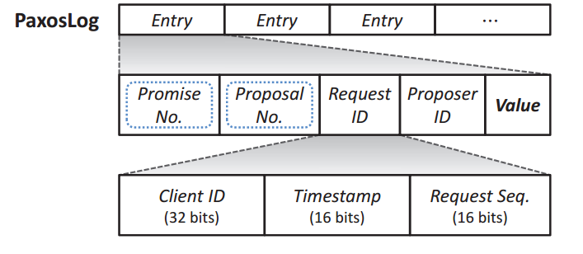
PaxosStore 系统设计——一致性层
PaxosLog
PaxosLog serves as the write-ahead log for data update.
每条Entry 是由Paxos 过程生成的并且根据一个不可变的、单增的entryID 进行索引。
PromiseNO., ProposalNO.: 在Paxos的过程中被用到, Paxos 过程完成后被丢弃；
ProposerID: 标识该值的提议者，是一个32位的机器ID，写优化中被用到；
RequestID: 唯一的标志一个写请求，在并发时，用来判断哪个写请求成功执行；在错误的判断了机器故障时避免重复的操作

Slide 19
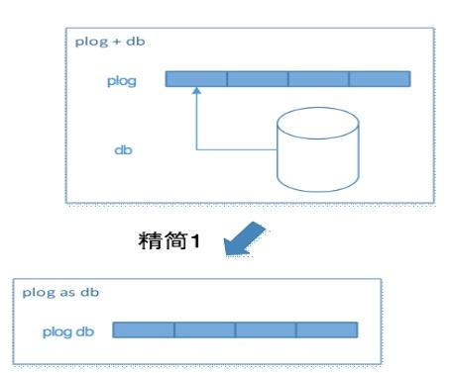
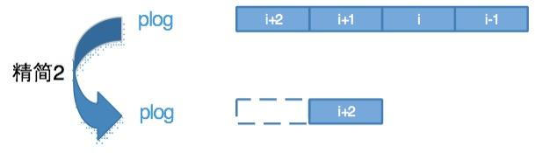
PaxosStore 系统设计——一致性层
PaxosLog 针对KV存储的优化
PaxosLog-as-value: KV数据日志中有value 的值，无需再单独存值；
只保留两条 Entry : 最新的被chosen 的 Entry，以及处于Paxos过程中的悬挂状态的 Entry
作用：
减少了一次写操作
日志定长（2条 Entry），减少了空间分配的代价；
恢复过程简单，不需要redo 历史数据
Notes:
通常做法是PLog和DB分离：增量更新记录在PLog中，并在Chosen之后顺序应用到DB中。这里的问题在于：
至少2次写操作：1次PLog写，1次DB写。
Key和PLog的对应关系：
N : 1 读写性能受限与单个PLog；
1 : 1 相同的数据重复写2次。

Slide 20
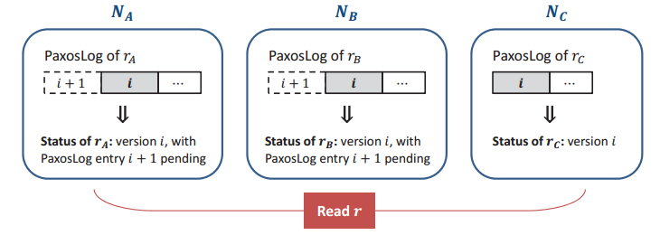
PaxosStore 系统设计——一致性层
一致读
Consistent read depends the criterion of returning the value of data replica with the maximum version that necessarily reaches the majority among all the related replicas.
读数据 r 时，对于存储了r 的读节点
1）找出本地的当前副本 i；
2）查询所有其他副本，是否 entryID i+1 不活跃，即，不存在或者P.n=0；
3）如果多数派满足上述条件，则可以返回副本 i；
4）否则，发起一个 i+1 位置的 trial Paxos 过程, P.v 设为no-op 值，即不对应实际的写操作，若Paxos 过程成功，则可以推论副本 i 是有效的最新副本。
Notes:
强一致性读协议本身和Paxos算法没有太大关系，要点是多数派：广播的方式获取集群中多数机器（包含自身）的PLog状态，即最新的LogEntry位置和对应LogEntry处于Pending/Chosen状态。
当集群中多数在Log Entry i上处于Chosen状态时，可以确定Log Entry i是最新的。对于读多写少的业务，主要面对这种情况，整体读就可以非常轻量且失败非常低。
当集群中多数在Log Entry i上处于Pending状态时，无法确定Log Entry i-1是否最新，因为可能存在某台机器Log Entry i处于Chosen状态。对于读多写多的业务，读的失败就会相对高很多。可行的优化有：（1）尽量收集多机的状态信息，如果所有机器的Log Entry i都处于Pending状态，就可以确定Log Entry i-1的数据是最新的；（2）使用隐含条件：只有A/B机器可读写。

Slide 21
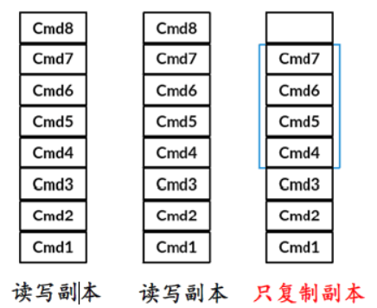
PaxosStore 系统设计——一致性层
一致写
Consistent write relies on the Paxos procedure.
活锁问题：
采用悲观的方式避免对同一条数据的不同副本同时触发Paxos 过程，当一个副本接受到Paxos 消息后，会设置时间窗口推迟本地的并发的Paxos 过程
限制单次Paxos写触发Prepare的次数
PaxosLog-entry batched applying:
指定节点可以处理读写请求，其他节点可以采用批处理的方式
Preventing Duplicated Processing
由于网络问题，第一次写请求处理成功后没有返回客户端，可能引发重复写，通过判断requestID，过滤重复操作。
Notes:
第二，如何确定谁的提议写成功了？
Paxos算法只保证LogEntry i确定唯一值，但在多个Proposer的条件下（即A/B机均可发起强一致写），只有确定值的归属者可以返回成功。这里我们复用了etcd中requestid的方案。
其中member_id用于区分不同的Proposer，timestamp为毫秒级别的时间戳，req_cnt随写请求单调递增。基于requestid方案可以满足单机25w/s的写请求，足够了。
备注：requestid只需要在单个plog纬度上保证唯一即可。
第三，Paxos活锁问题。
Paxos算法本身不保证终止性，当出现写冲突时算法可能永远终结不了，即存在活锁问题；因此在实际工程中我们需要进行一些权衡：
限制单次Paxos写触发Prepare的次数；
随机避让。
我们目前使用了Prepare次数限制策略，从现网监控来看由写冲突导致的失败比例极小：

Slide 22
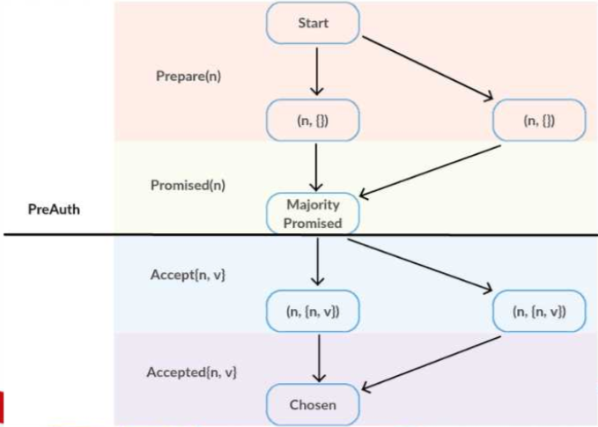
PaxosStore 系统设计——一致性层
一致写的优化——pre-preparing optimization[1]
成功执行 i 位置写请求的机器在发起 i+1 位置的写请求时，可以跳过prepare阶段，直接进入accept阶段。
[1]J. Baker, C. Bond, J. C. Corbett, J. Furman, A. Khorlin, J. Larson, et al. Megastore: Providing scalable, highly available storage for interactive services. In Proc. of CIDR, 2011
Notes:
将执行 i 位置写请求的节点看作leader
The leader for each log position is a distinguished replica chosen alongside the preceding log position’s consensus value. The leader arbitrates which value may use proposal number zero. The first writer to submit a value to the leader wins the right to ask all replicas to accept that value as proposal number zero. All other writers must fall back on two-phase Paxos.
上述文字摘抄自MegaStore: FastWrites部分，描述：LogEntry i-1值的归属者可以在写LogEntry i时跳过Paxos算法的Prepare阶段直接进行Accept阶段。基于这段迷一样的文字，我们实现Paxos优化写算法：减少1次写盘、2次协议消息发送、2次协议消息接收；最终实现了写耗时和失败的降低，

Slide 23
PaxosStore 系统设计——一致性层
LeanerOnly 模式
Paxos协议保证了绝大部分情况下强一致性和可用性，但不是全部。
某LogEntry承诺机器A的Paxos请求后，宕机后因为数据回退状态清空，重新上线后承诺机器B的Paxos请求，但是前后2次承诺相互矛盾，从而导致数据不一致。
即拜占庭失败导致的数据不一致。
这违反了Paxos协议的假设前提；但现网运营中确实又需要处理这种情况，从而引入了LeanerOnly模s式。
机器故障恢复后，进入LeanerOnly模式，只接收Chosen后的LogEntry，不参与Paxos协议写，也就不会违背任何承诺。
通过异步 catch up 和全量数据校验快速恢复数据。
假设进入LeanerOnly模式2小时后，系统中旧LogEntry处于Pending状态的可能性可以忽略不计，那么该机可以解除LeanerOnly模式。
Notes:
当系统中的单机节点失效，数据完全丢失的时候――这种情况是可以算是 Paxos 算法的盲区，
因为该算法基于所有的参与者都不会违背自己曾经的承诺，即拜占庭失败而导致的数据不一致。
――而这种情况在现网运营中可谓是常态，因此，我们引入了 Learner Only 模式。
在该模式下故障机只接收已提交的数据，而不参与 Paxos 协议的写过程，意即不会因数据丢失而违背任何承诺。
然后通过异步 catch up 和全量数据校验快速从其它副本中恢复数据。

Slide 24
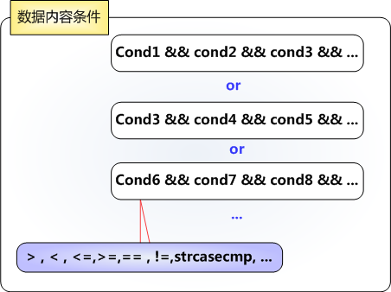
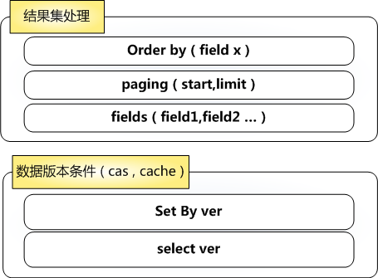
PaxosStore 系统设计——数据模型
PaxosStore 数据模型
键值
队列
集合
二维小表
大表

Slide 25
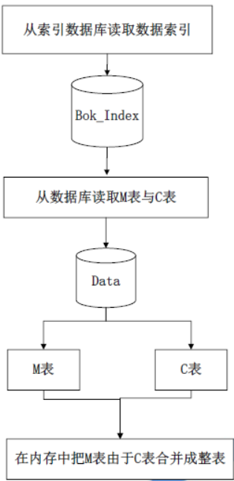
PaxosStore 系统设计——存储层
多种存储引擎
原始 bitcask、
内存 bitcask（全内存方案 ）
双层 bitcask（突破单机 key 量限制 ）
基于 LSM 的存储引擎：消息系统 、通用大表系统。
小表
小表基于 bitcask/ 双层 bitcask
采用 differential update 技术，采用两个元数据表，main-table 和 delta-table
表大小 20 M
大表
基于 Lsm 构建通用大表系统 （支持二级索引 ）
支持亿行数据规模
Notes:
小表 数万行

Slide 26
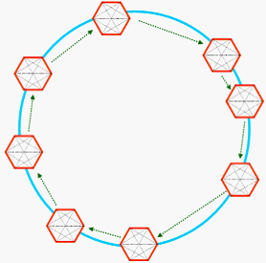
PaxosStore 系统设计——容错机制
数据分布
按Set 划分， Set 间一致性 Hash 均匀分布
通过预计算虚拟节点随机数的方法，生成了割环点同实体机器之间的映射表进行优化，实体机器间割段长度维持差异在 2% 以内，定位数据时只需查找映射表。
Set 内三园区（datacenter）互为主备， 负载均衡，实现单机 /园区分级容灾，单机 /单园区故障，服务不受影响，并且可以实现就近访问
园区内，划分min-cluster。一个 mini-cluster 内的数据备份到两个远程 mini-cluster 中，在每个 mini-cluster 内均匀分布。以此降低机器故障时备份机的 workload。但由于网络 IO 按IP 聚合投递，mini-cluster 规模过大会增加节点间通信开销
Notes:
经典的一致性哈希算法的初衷是为了健壮分布式缓存，基于运行时动态的计算哈希值和虚拟节点来进行寻址。数据存储与分布式缓存的不同在于，存储必须保证数据映射的单调性，而缓存则无此要求，所以经典的一致性哈希通常会使用机器 IP 等作为参数来进行哈希，这样造成的结果一方面是数据的落点时而发生改变，一方面是负载通常不均衡。因此我们改造了此算法。
我们通过预计算虚拟节点随机数的方法，生成了割环点同实体机器之间的映射表。该映射表最多可支持一千组的集群规模，满足在任意组数情况下，实体机器间割段长度维持差异在 2% 以内；并且增加任意组数 (总组数上限不超过一千组)，变动后的实体机器间的割段长度依然维持差异在 2% 以内。我们将此映射表硬编码，在运行时避免了计算的过程，数据根据键值哈希值寻址时，只要经过一次二分查找即可获取到对应的实体机器的编号。我们在内存层、存储层以及机械硬盘层都采用了这个映射表，保证了数据在各层路由算法的一致。在工程实现方面，我们可以合理使用这个特性来批量合并请求，以降低资源消耗。
园区是同一个城市不同数据中心的概念。

Slide 27
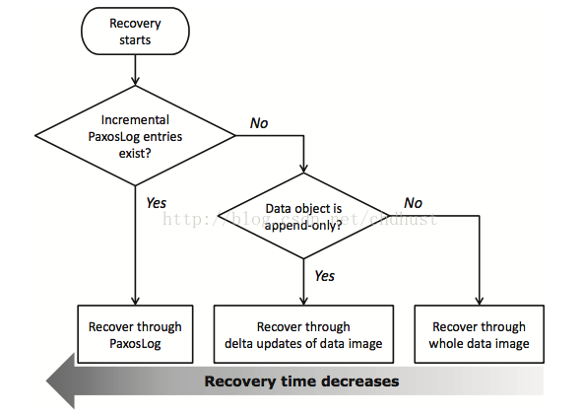
PaxosStore 系统设计——容错机制
数据恢复
落盘的数据副本就是数据的检查点
Lazy recovery
节点恢复后并不立即恢复数据，而是在数据被访问的时候恢复，这可以保证，如果一条数据被成功读写，那它的所有副本都被同步到最新的版本。

Slide 28
PaxosStore 系统设计——数据迁移/扩容
通用方案
基于反馈的自适应迁移 /扩容系统
根据迁入机器、迁出机器资源使用情况 ，自动控制迁移速度
数据双写 ，支持回退
旧集群根据路由表判断需要迁移的数据进行迁移
迁移期间，新旧集群都会写入数据
迁移完成后，会将路由表发送到逻辑端

Slide 29
PaxosStore 系统设计——数据迁移/扩容
消息存储的迁移/扩容
消息具有有时效性，很快会失效
逻辑端双写
数据失效后 ，切新集群读写

Slide 30
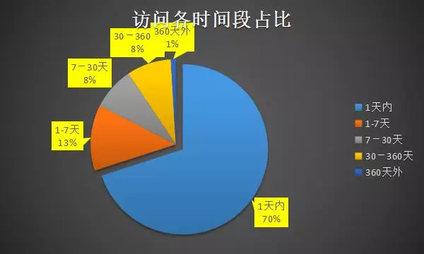
PaxosStore 系统设计——数据迁移/扩容
朋友圈存储的迁移/扩容
冷热数据区分，访问大多针对当天数据
服务器双写
不涉及旧数据的迁移
根据数的时间分发 key

Slide 31
PaxosStore 系统设计——实现
A coroutine framework(open-source library libco[1]) to program the asynchronous procedures in the synchronous paradigm.
协程（CoRoutine）是一种轻量级的用户态线程。使用协程，开发者可以自行控制程序切换的时机，可以在一个函数执行到一半的时候中断执行，让出CPU，在需要的时候再回到中断点继续执行。
协程仅适用于单分支异步执行的异步过程，即异步调用是确定性的。
The Paxos implementation contains multiple branches of asynchronous execution and has to be programmed in an explicit asynchronous way.
Most of the other routines in the storage protocol stack and fault-tolerant scheme of PaxosStore (e.g., applying PaxosLog to the physical storage, and exploiting PaxosLog for data recovery) still leverage coroutine to simplify their implementation.
[1]https://github.com/Tencent/libco
Notes:
协程（CoRoutine）是一种轻量级的用户态线程。简单来说，线程（thread）的调度是由操作系统负责，线程的睡眠、等待、唤醒的时机是由操作系统控制，开发者无法决定。使用协程，开发者可以自行控制程序切换的时机，可以在一个函数执行到一半的时候中断执行，让出CPU，在需要的时候再回到中断点继续执行。因为切换的时机是由开发者来决定的，就可以结合业务的需求来实现一些高级的特性。
协程的优点：
代码编辑简单。可以将异步处理逻辑代码用同步的方式编写，将多个异步操作集中到一个函数中完成，不需要维护过多的session数据或状态机，同时兼备异步的高效。
如果一个业务逻辑中涉及到多个异步请求，使用传统的异步回调方式，会使代码变得很凌乱，逻辑被不同的函数分享的支离破碎，非常不便于代码阅读。如果使用协程，可以将一个完整的业务逻辑集中在一个函数中完成，一眼了然。
编程简单。单线程模式，没有线程安全的问题，不需要加锁操作。
性能好。协程是用户态线程，切换更加高效。

Slide 32
Here is the title
01
PaxosStore 项目介绍
02
PaxosStore 系统设计
03
PaxosStore 性能分析

Slide 33
PaxosStore 性能分析
setup
Title Text
CPU
Intel Xeon E5-2620 v3 @ 2.4 GHz
memory
32 GB DDR3
SSD
1.5 TB SSD configured in RAID-10
network
1 Gigabit Ethernet. The inter-datacenter latency is around 1 ms
scale
10 million tables

Slide 34
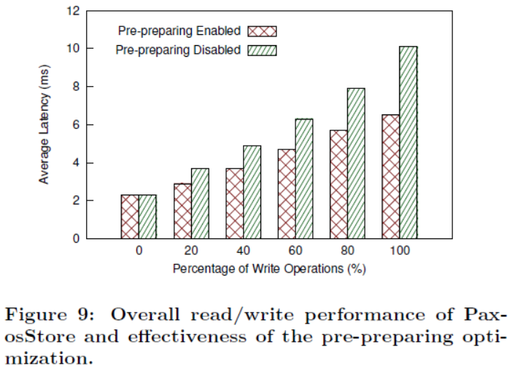
PaxosStore 性能分析——延时
Title
Title Text
微信内部延时需求是20ms 以内；
PaxosStore 隐式的对数据副本进行访问优先级排序，从而将数据的访问尽量聚集到指定的副本，从而使 pre-preparing optimization 起作用。

Slide 35
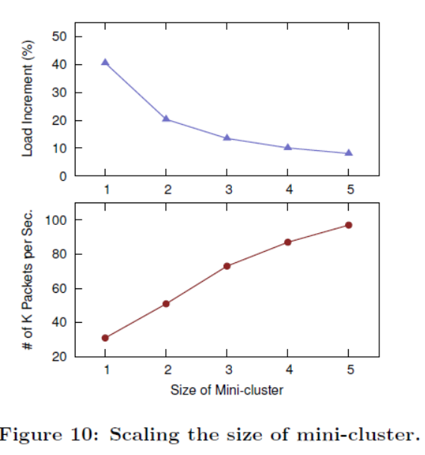
PaxosStore 性能分析——容错
Title
Title Text
实际生产中，PaxosStore 节点正常运行时的预期饱和是30%~60%；
实际配置的 mini-cluster 大小是2

Slide 36
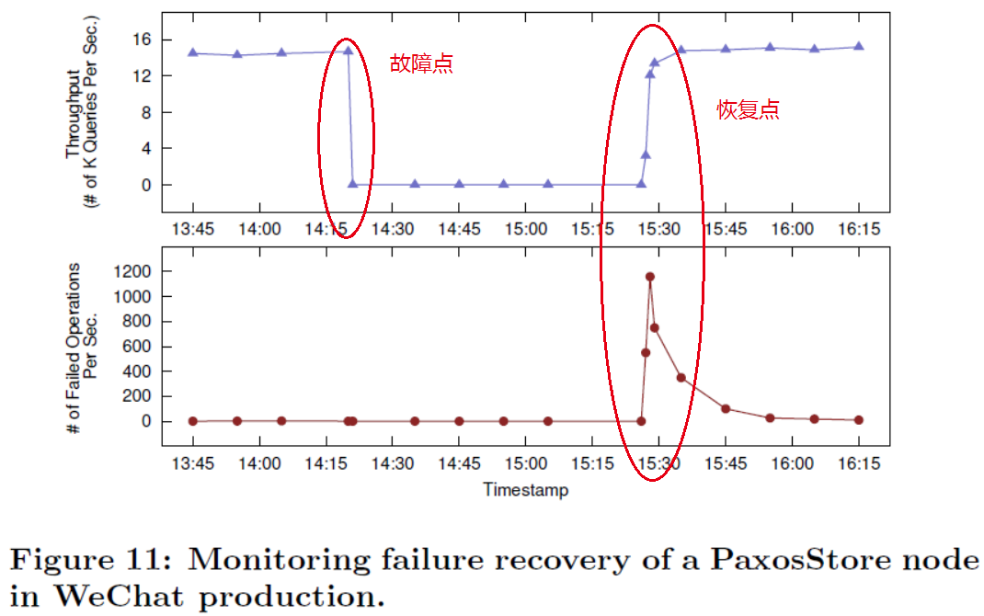
PaxosStore 性能分析——故障恢复
Title
Title Text
Read/write ratio is 15 : 1 on average
During the downtime of the failed node, other nodes in the related mini-cluster group function normally to process the incoming queries.
The node is restored to 95% of its normal throughput within 3 minutes.

Slide 37
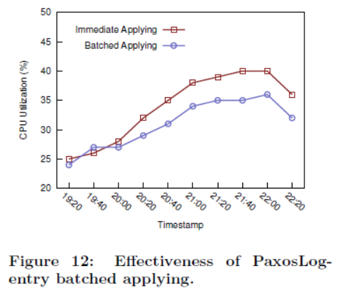
PaxosStore 性能分析——PaxosLog-Entry Batched Applying
Title
Title Text
Bach size is 10
Two individual nodes belonging to separated mini-cluster groups.
PaxosLog-entry batched applying may accumulate PaxosLog entries to an unexpected amount, which could eventually result in space overflow.
PaxosLog-entry batched applying is only enabled during the daily rush hours and turn it off by default.

Slide 38
PaxosStore 性能分析——应用
Title
Title Text
Instant Messaging
Temporarily stored in PaxosStore for message queuing.
Deleted once the content is delivered.
Discarded dperiodically despite delivery status.
Stored by the LSM-tree-based storage engine and data key monotonically increases.
Early termination for traversing the LSM-tree to reduce the search cost of processing the open-end queries.
Moments(朋友圈)
Logically organized as timelines per user stored by the key-value storage.
Data key contains the timestamps and certain prefixes.
Hot/cold distribution.
Hot data are stored in SSD.
Cold data are sunk to the archive storage.
Add cache
Notes:
消息 存储转发机制

Slide 39
参考资料
Title
Title Text
J. Zheng, Q. Lin, J. Xu, C. Wei, C. Zeng, P. Yang, and Y. Zhang. Paxosstore: high-availability storage made practical in wechat. PVLDB, 10(12):1730–1741, 2017
微信PaxosStore：深入浅出Paxos算法协议
微信PaxosStore内存篇：十亿Paxos/分钟的挑战
微信后台基于时间序的海量数据冷热分级架构设计实践
PaxosStore：微信跨数据中心强一致存储系统
微信 PaxosStore:理论基础与创新设计
https://github.com/Tencent/paxosstore

Slide 40
THANK YOU
Author: 纪昀红

